Slide 1

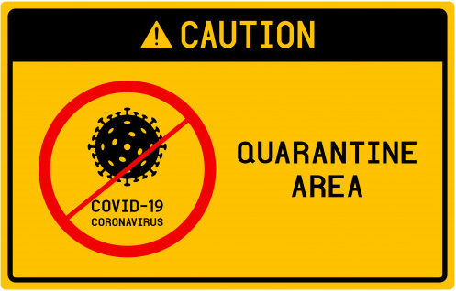

Revisão - Biologia
Histologia
Profº Ms. Leonardo E. Ferreira
Foz do Iguaçu, 23 de Junho, 2022.
Tecido Muscular e suas Características.
Notes:
Esta apresentação demonstra os novos recursos do PowerPoint e é visualizada com melhor resolução no modo Apresentação de Slides. Esses slides foram projetados para fornecer a você idéias excelentes de criação de apresentações no PowerPoint 2010.
Para obter mais exemplos de modelos, clique na guia Arquivo e, na guia Novo, clique em Exemplos de Modelos.

Slide 2
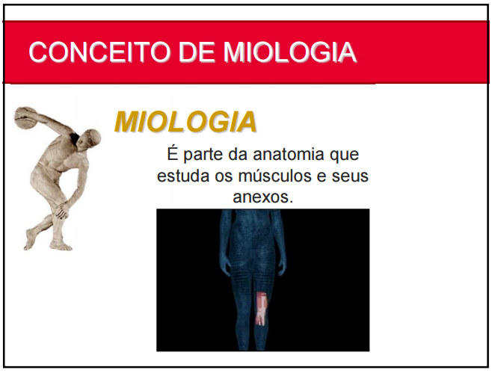

Slide 3
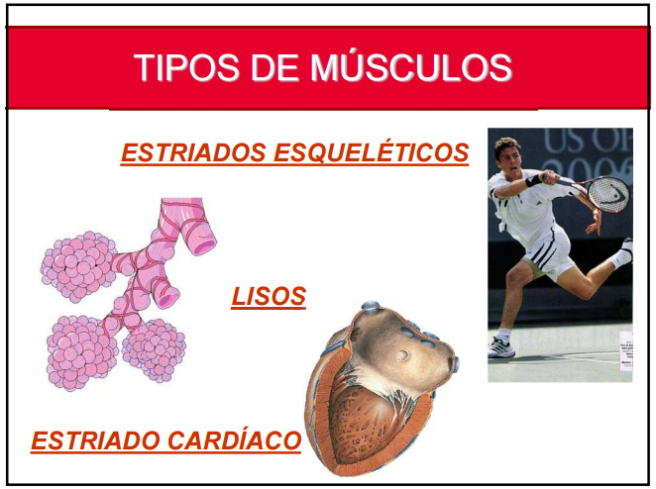

Slide 4
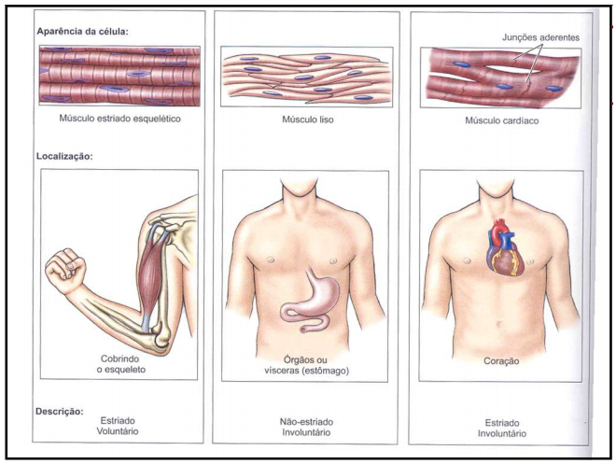

Slide 6
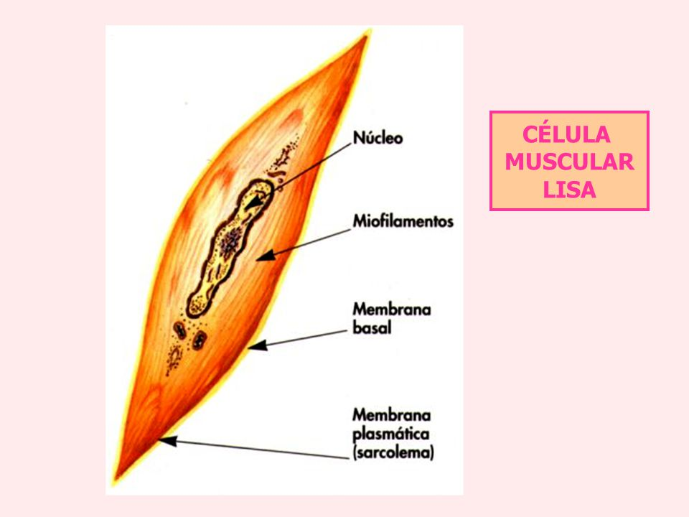
No Tecido Muscular:
Membrana Plasmática = Sarcolema
Citoplasma = Sarcoplasma
Retículo endoplasmático = Retículo Sarcoplasmático
Mitocôndria = Sarcossomas

Slide 7
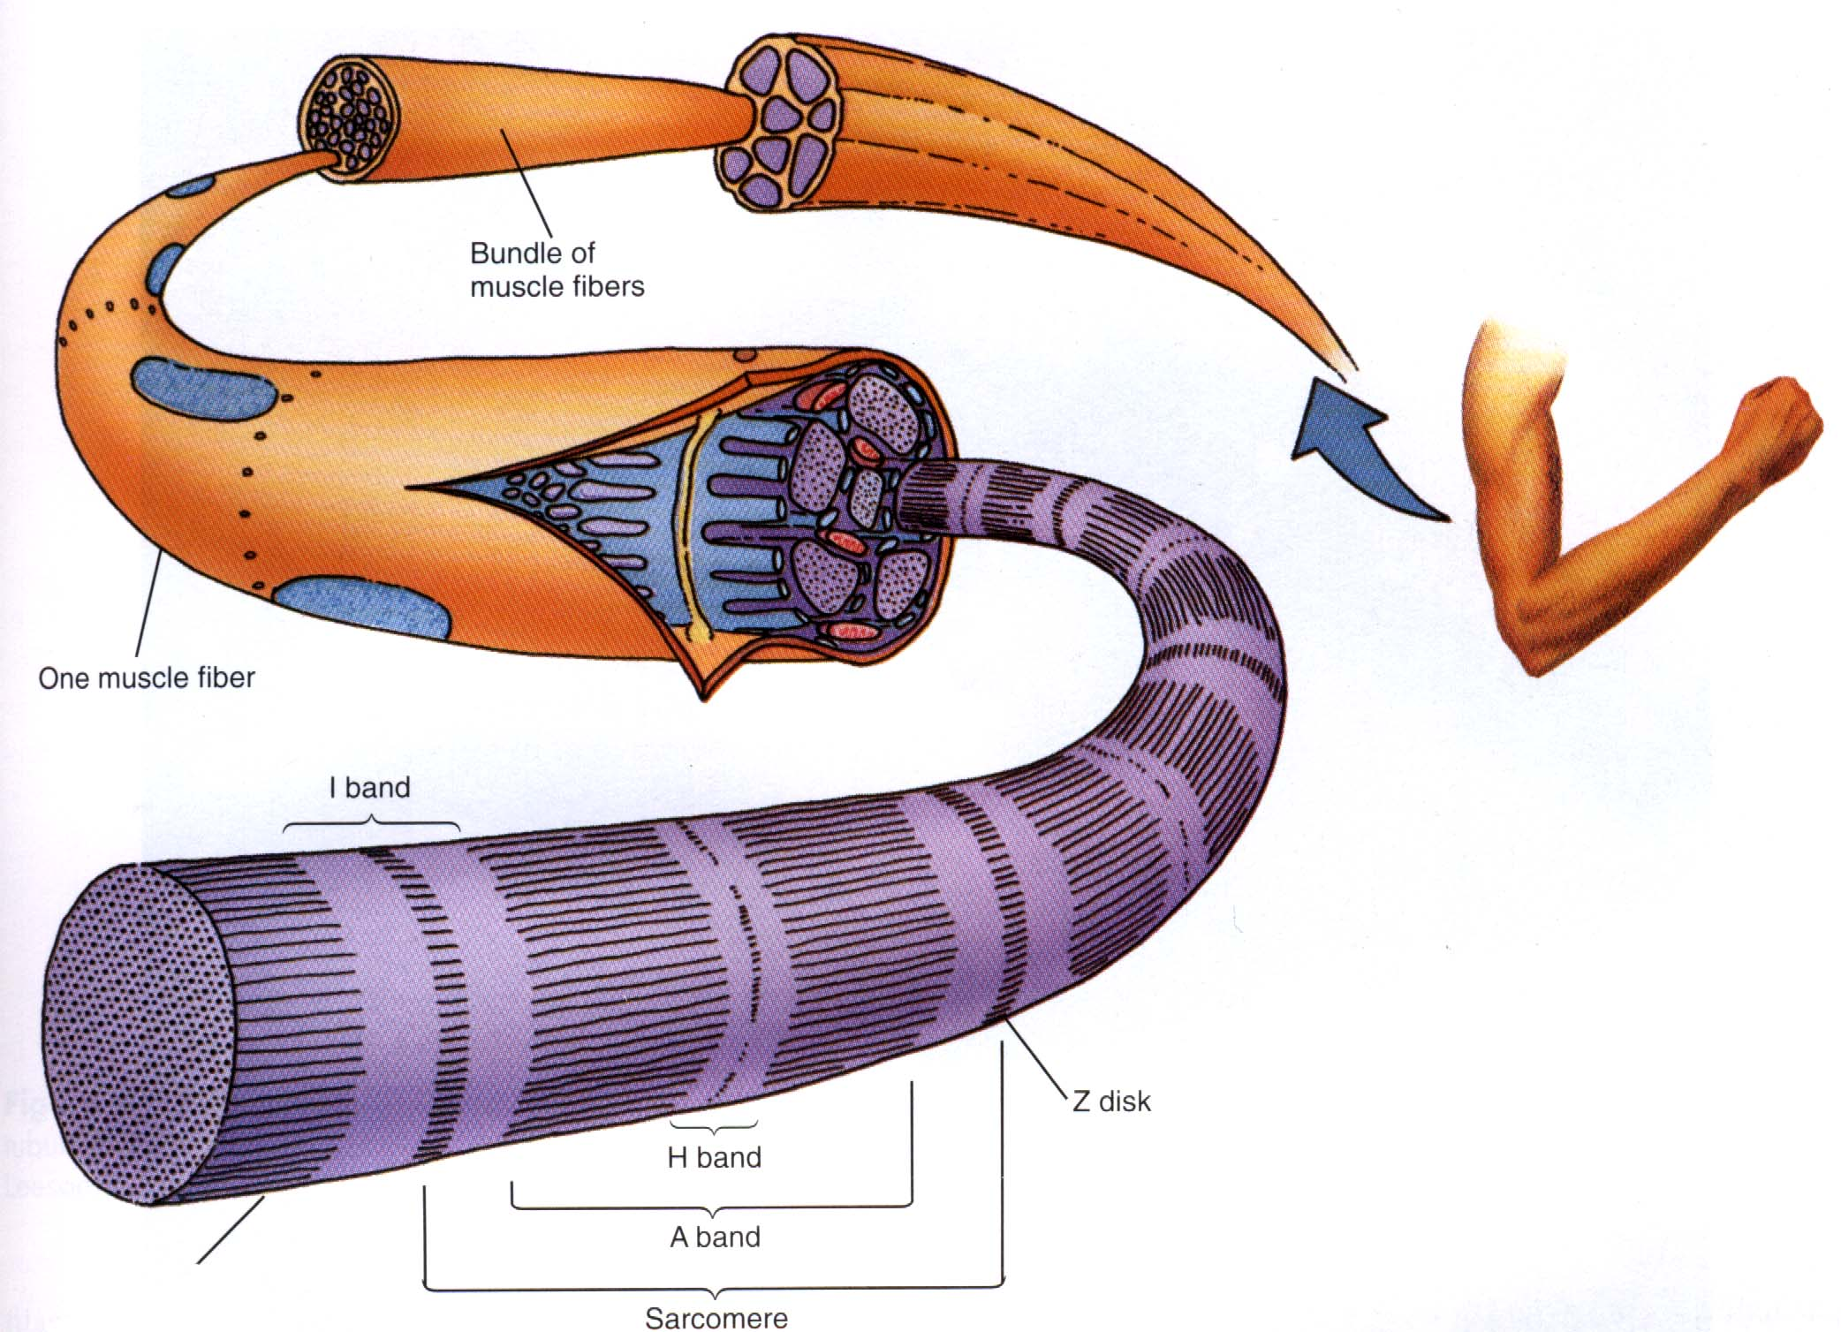
Miofibrila

Slide 8
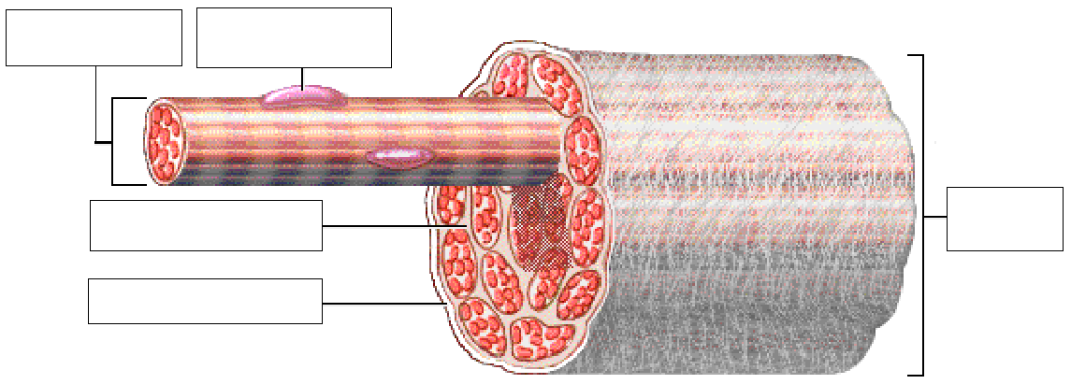
Miofibra
Mionúcleo
Endomísio
Fascículo
Perimísio
Fibra muscular esquelética (miofibra)
Célula alongada, multinucleada e estriada
Múltiplos núcleos localizados na periferia e a célula é envolvida pelo sarcolema.

Slide 10
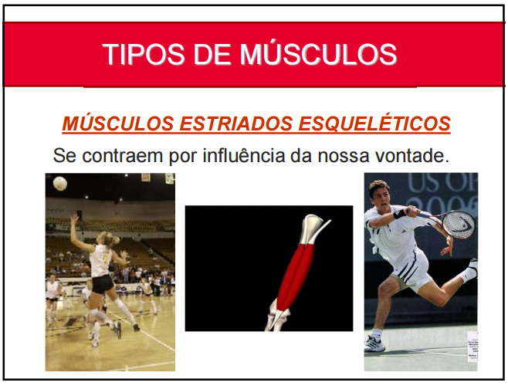

Slide 11
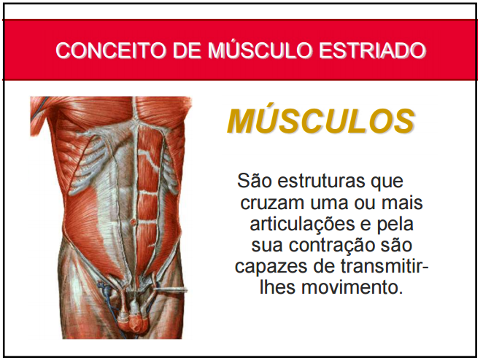

Slide 12
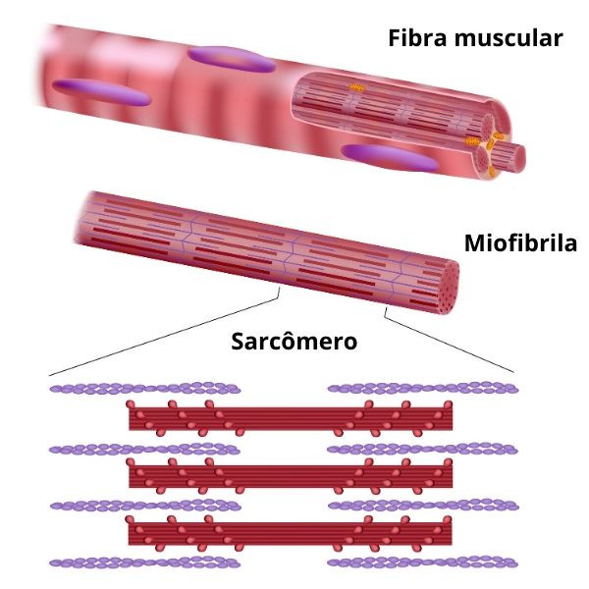
FIBRA MUSCULAR ESTRIADA ESQUELÉTICA
Com estriações transversais.
Presas ao esqueleto.
Cilíndrica alongada
Multinucleada periférica
Controlada pelo S.N. somático: Voluntário.
Contração forte e rápida.
  Pode ser regenerada (Regeneração demorada)

Slide 13
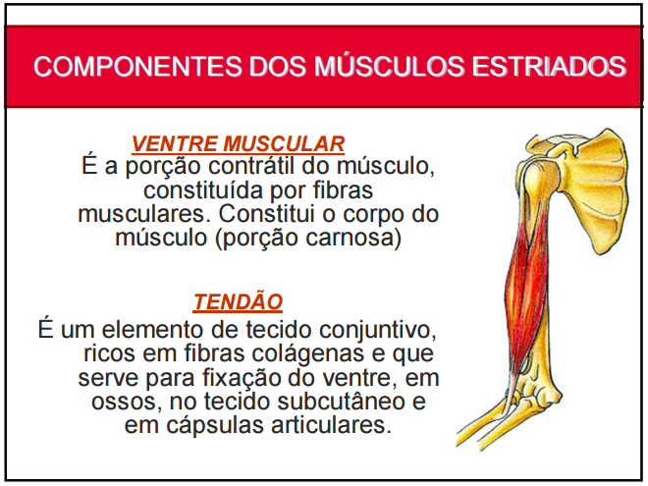

Slide 14
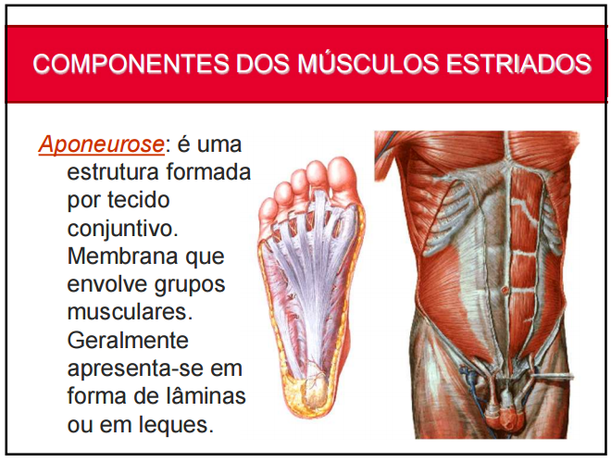

Slide 15
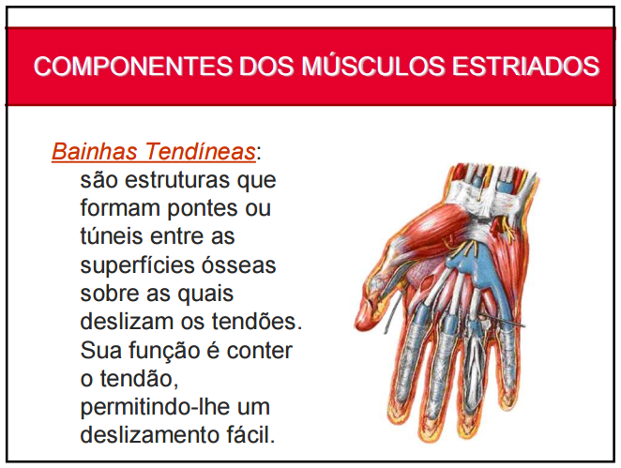

Slide 16
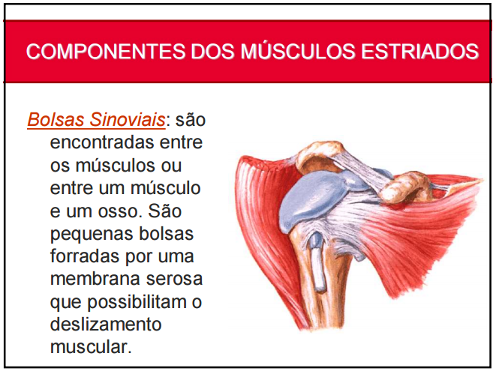

Slide 17
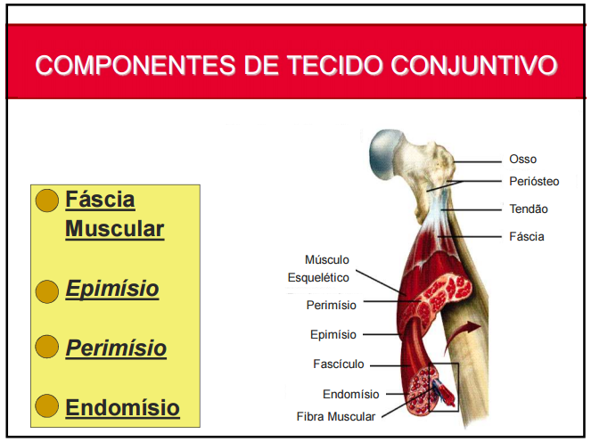

Slide 18
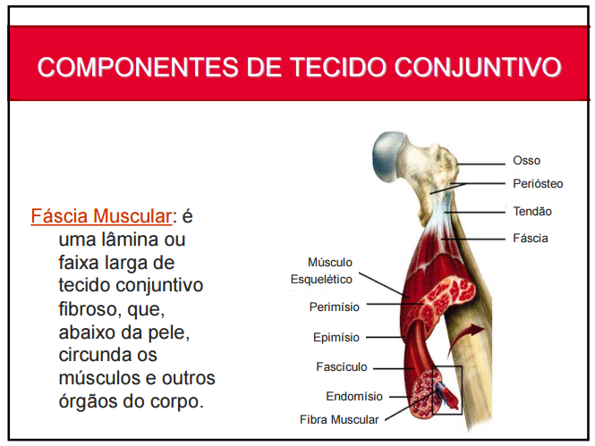

Slide 19
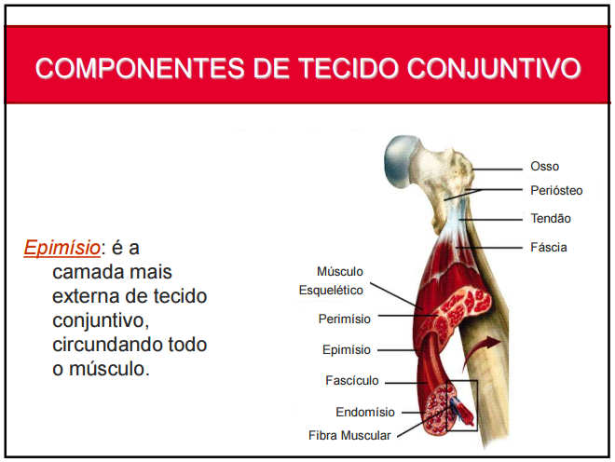

Slide 20
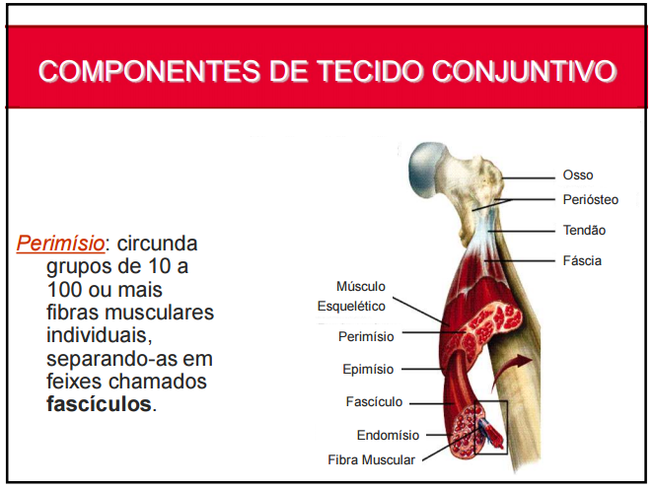

Slide 21
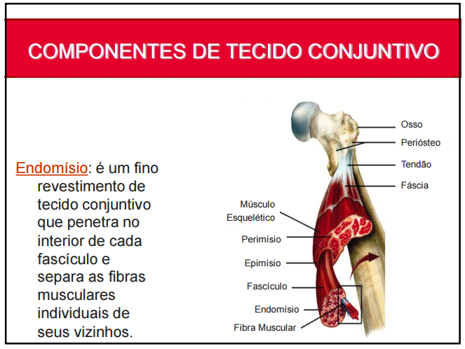

Slide 22
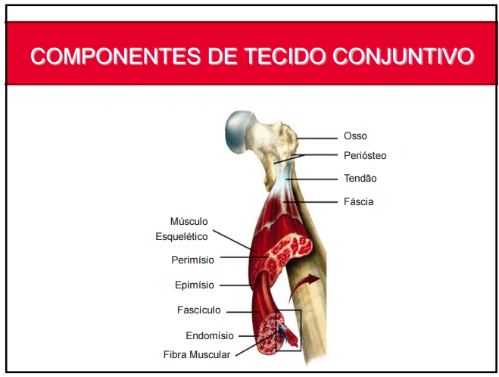

Slide 23
Corte transversal do músculo estriado esquelético:

Slide 24
Corte transversal

Slide 26
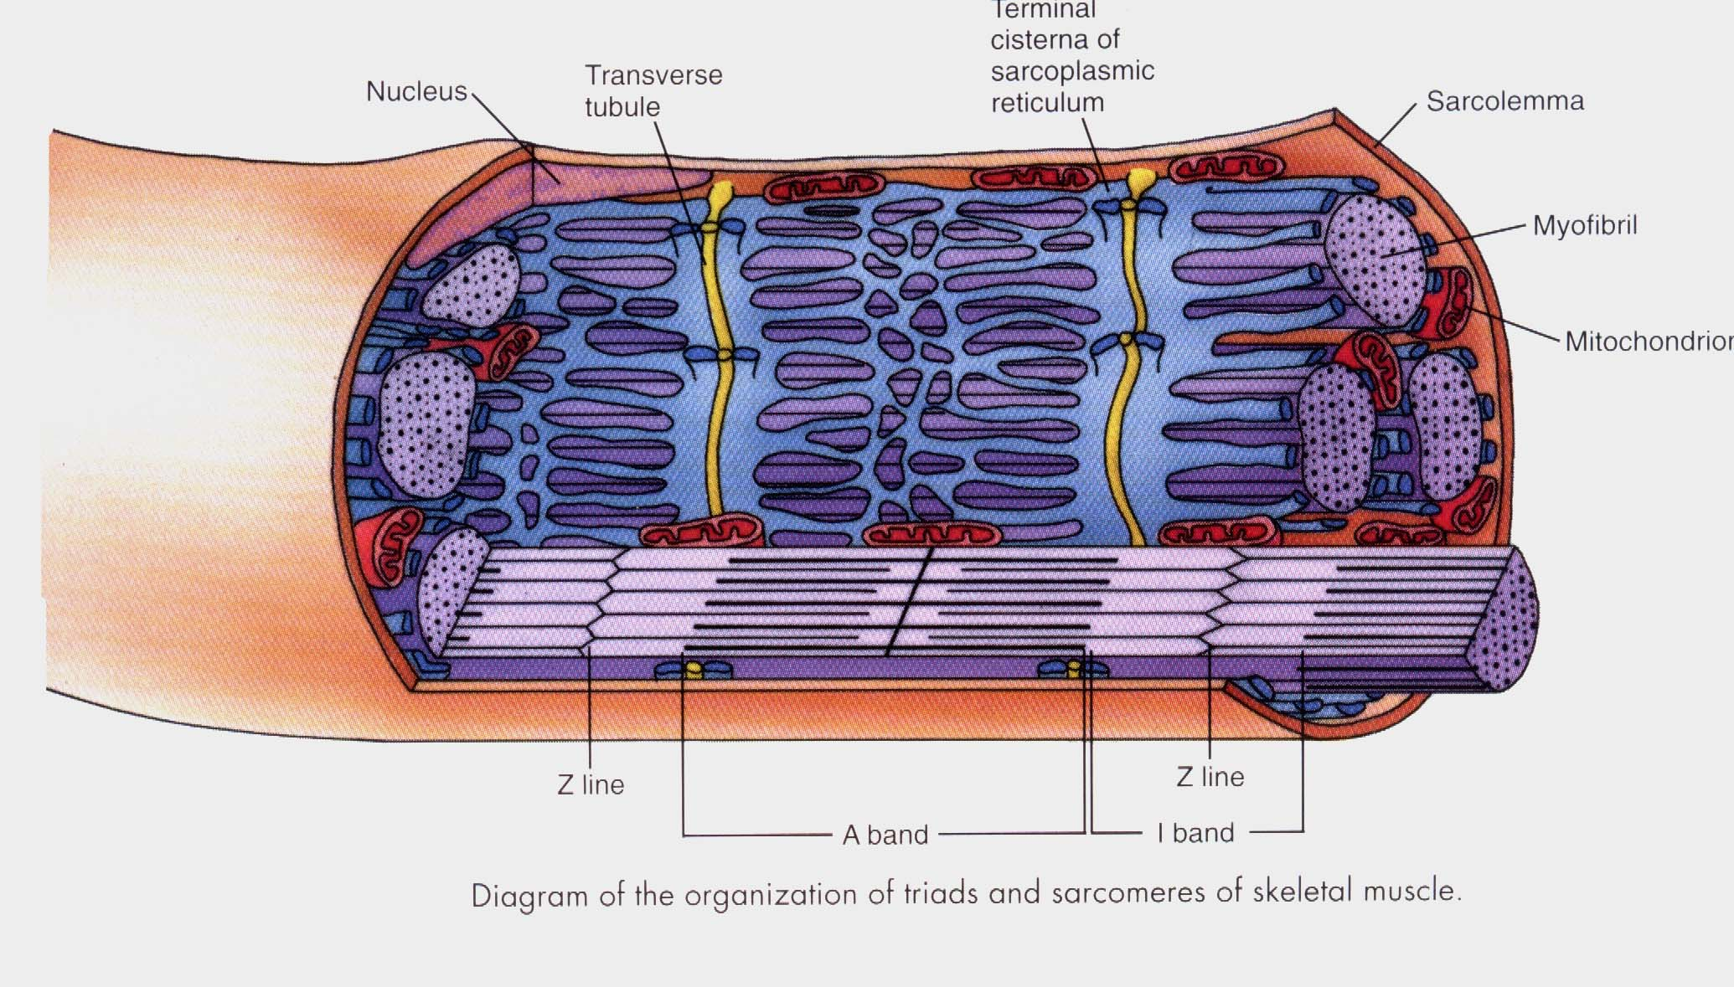
Sarcômero e túbulos transversos

Slide 27
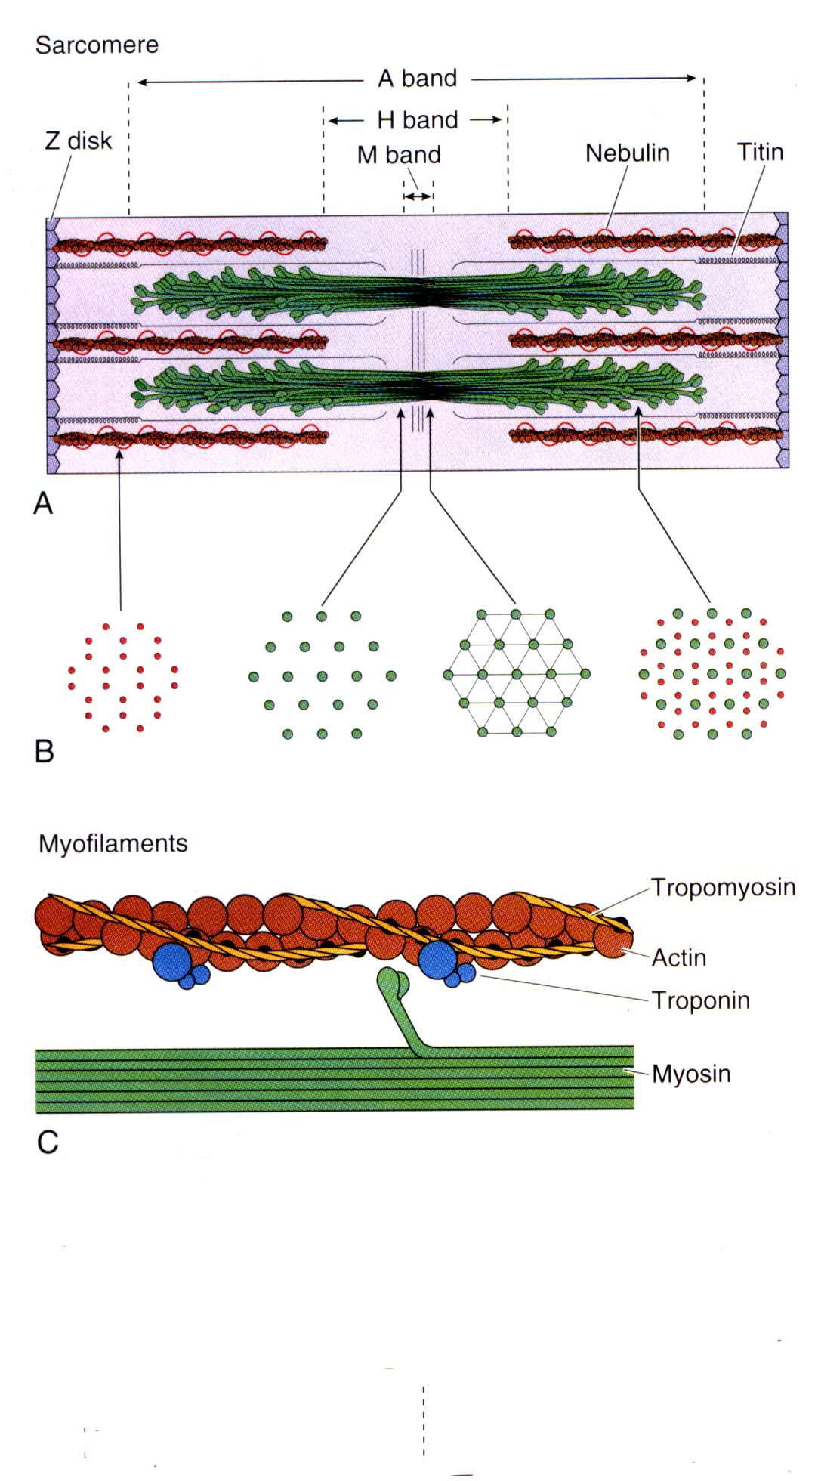
Proteínas que participam da contração muscular:
Miosina - Filamento grosso
Actina
Tropomiosina
Troponina
Filamento fino
polipeptídeos

Slide 28
Corte transversal da miofibrila:

Slide 29
CONTRAÇÃO MUSCULAR:
É a contração dos sarcômeros. Os filamentos não alteram seu tamanho apenas diminuem. A célula muscular em repouso é polarizada:
A contração ocorre por despolarização, com descarga de Ca++ no citoplasma que se liga ao TnC (polipeptídeo). Com isso a tropomiosina se aprofunda no interior da actina F de tal forma que o TnT se desloca e permite o contato da actina com a miosina (a cabeça) que tem uma atividade ATPásica que faz a quebra de ATP em ADP liberando . Isto só ocorre quando a miosina está em contato com a actina. Quando libera , a cabeça da miosina aumenta sua curvatura e puxa a actina junto. A contração é a repetição disso.

Slide 30
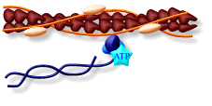

Slide 31
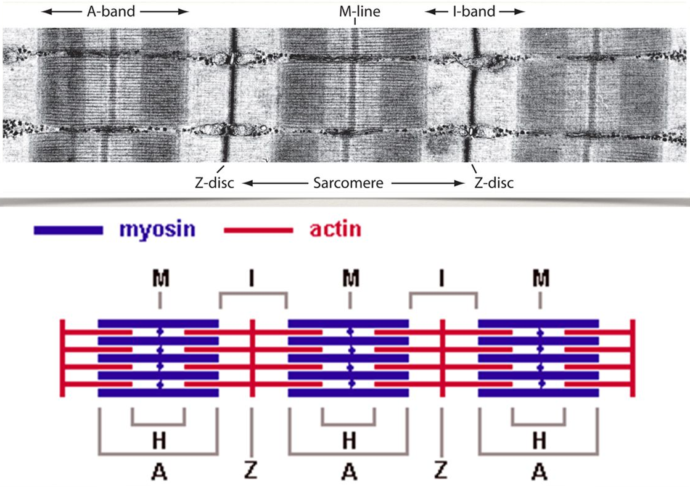
Célula muscular (fibra)
SARCÔMERO (UNIDADE MORFOFUNCIONAL INTRA-CELULAR)
Limites: entre duas linhas Z
BANDA A: faixa escura
banda H (clara)
linha M faixa escura
(actina e miosina)
BANDA I: faixa clara
linha Z (escura)
faixas claras (actina)

Slide 33
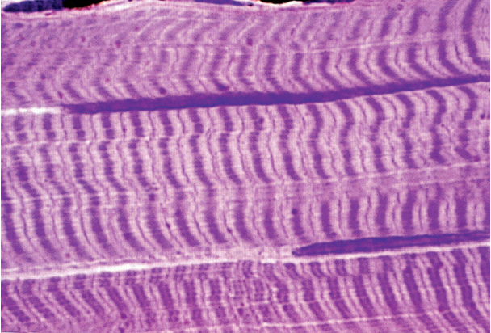

Slide 34
Tipos de Fibras Musculares Esqueléticas
Divididas em 3 tipos: baseados nas características metabólicas demonstradas por técnicas histoquímicas;
Tipo I - Contração lenta e oxidativa (SO);
Tipo IIA - Contração rápida, oxidativa e glicolítica (FOG);
Tipo IIB - Contração rápida e glicolítica (FG).
(PETER et al., 1972; BANKS, 1992)

Slide 35
Tipos de fibras musculares
Fibras de contração lenta (Tipo I)
Fibras de contração rápida(Tipo II)
Maior resistência para as atividades físicas mais prolongadas
Apresentam mioglobina, maior quantidade de mitocôndrias e maior reserva de glicogênio
Respiração aeróbia por mais tempo
Corredor maratona
Contrações mais fortes com menor resistência
Dependem de fermentação para conseguir energia.
Corredor de 100 metros rasos
Fibras avermelhadas
Menor volume
Contração lenta e fraca
Muita hemoglobina
Fibras brancas
Maior volume
Contração rapida e potente
Pouca hemoglobina

Slide 36
FG
SO
FOG
FOG
FG
SO

Slide 37
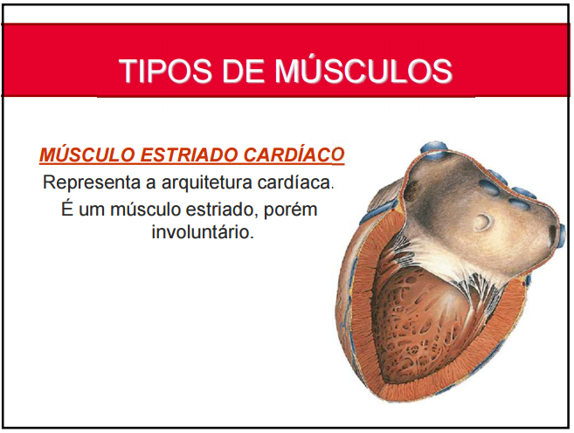

Slide 38
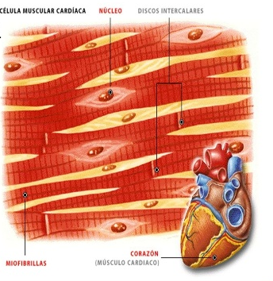
FIBRA MUSCULAR ESTRIADA CARDÍACA
Com estrias tranversais.
Prolongamentos de membrana em forma de rede.
1 Núcleo (Raro - 2 núcleos)
Coração.
S.N. autônomo: Involuntário e Ritmada.
Contração variável (depende do animal).
Sem Mitose - Não se regenera.

Slide 39
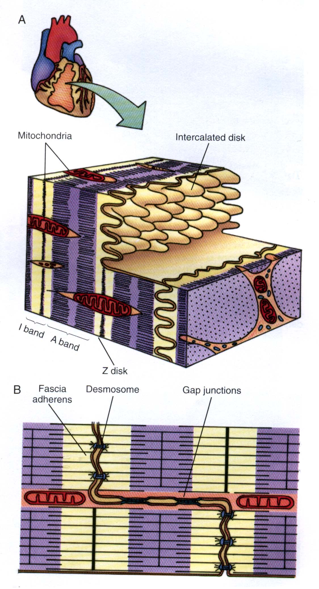
Tecido muscular estriado cardíaco

Slide 40
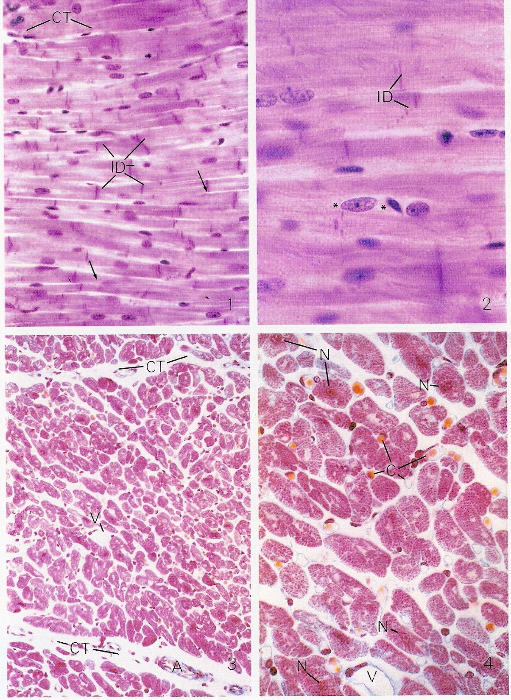
Corte longitudinal
Corte transversal

Slide 41
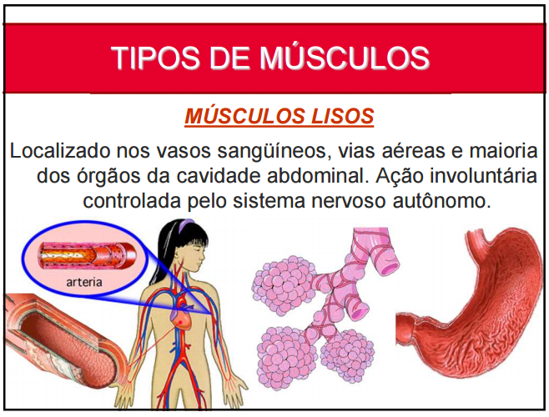

Slide 42
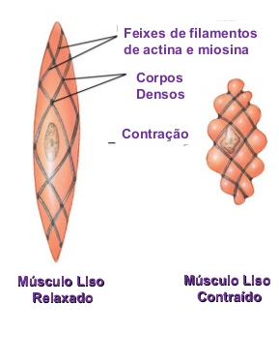
FIBRA MUSCULAR LISA
Sem estriações transversais.
Maioria das vísceras e nos vasos sanguíneos.
Fusiforme
1 Núcleo central
Controlada pelo S.N. Autônomo: involuntário.
Contração lenta.
Com Mitose - Pode ser regenerada.

Slide 43
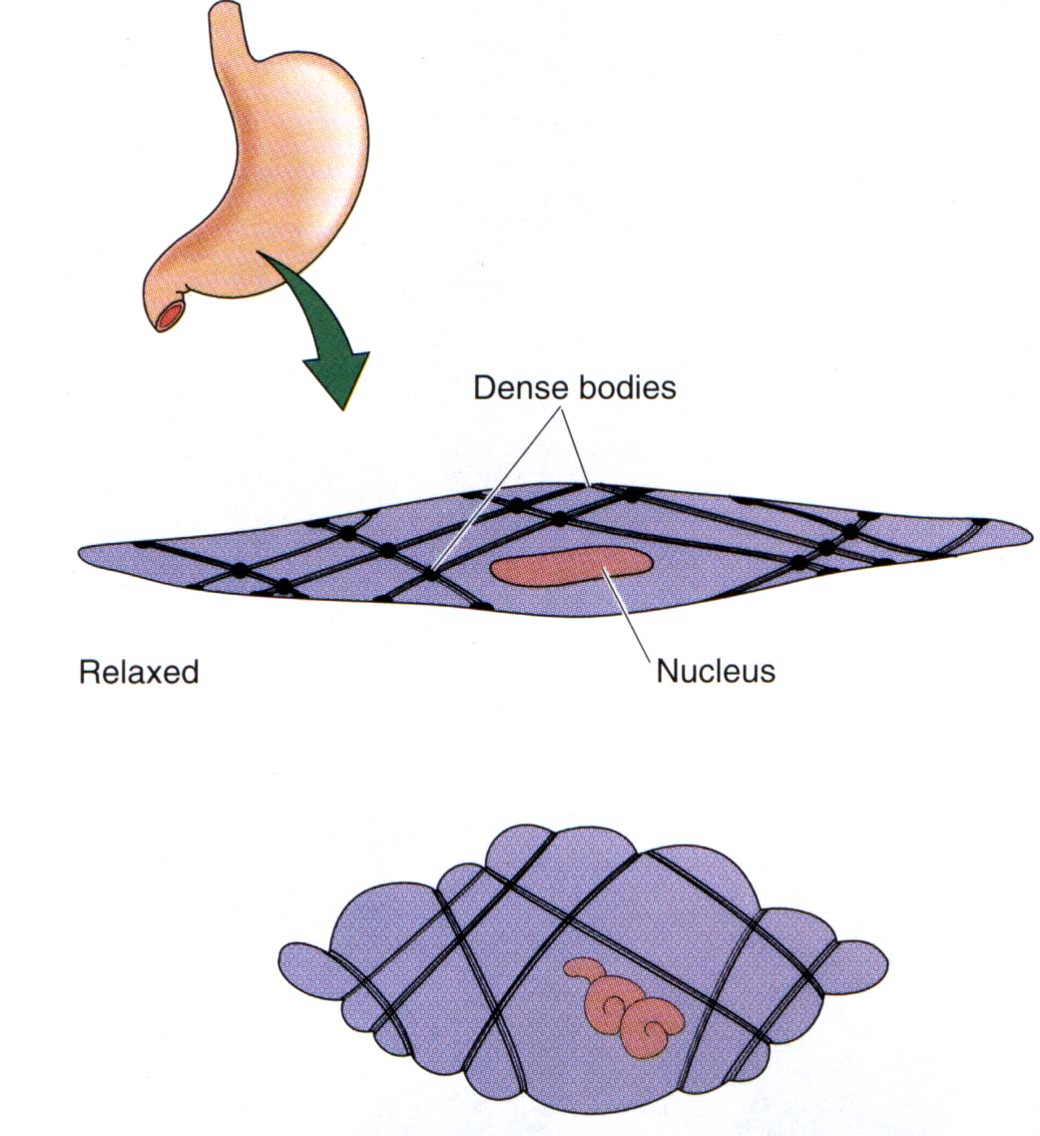
Tecido muscular liso

Slide 44
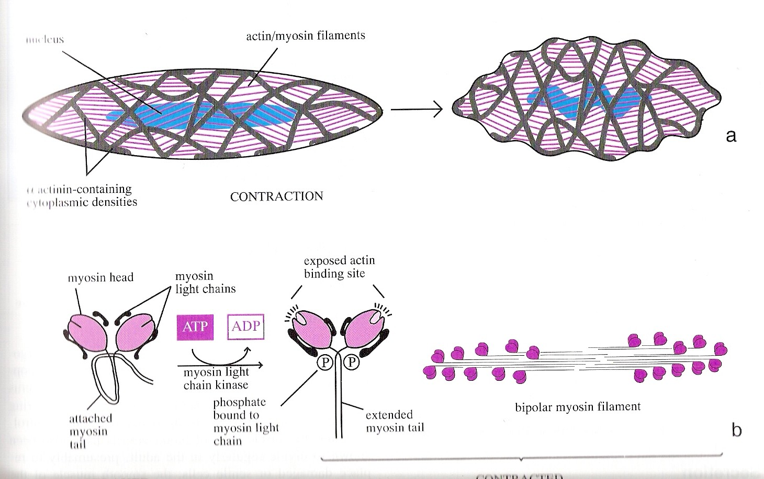
Relaxado
Contraído

Slide 45
Corte transversal
Corte longitudinal

Slide 46
“O músculo cardíaco não se regenera, o esquelético regenera-se parcialmente e o liso regenera-se com facilidade.”

Slide 47
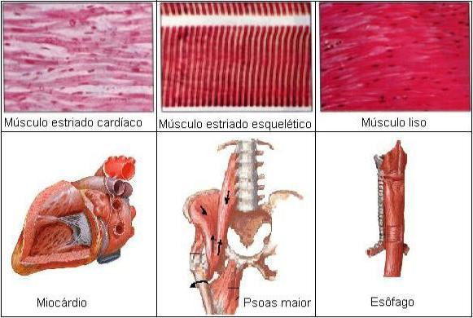

Slide 48
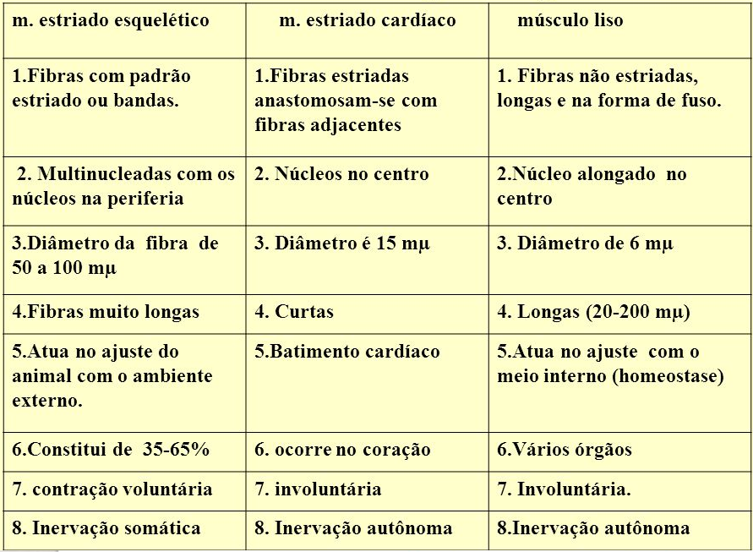

Slide 49
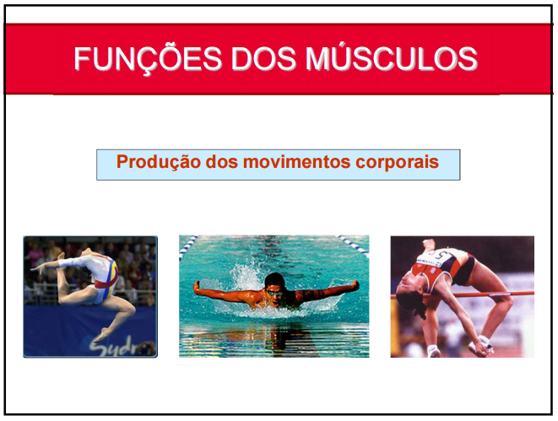

Slide 50
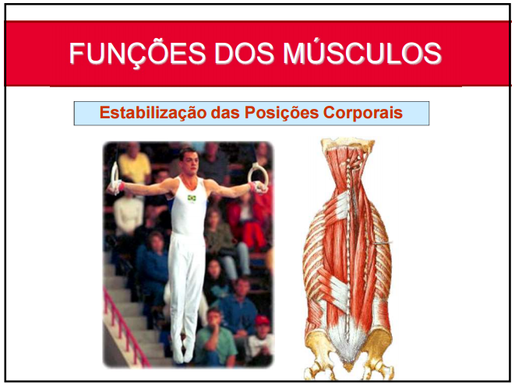

Slide 51
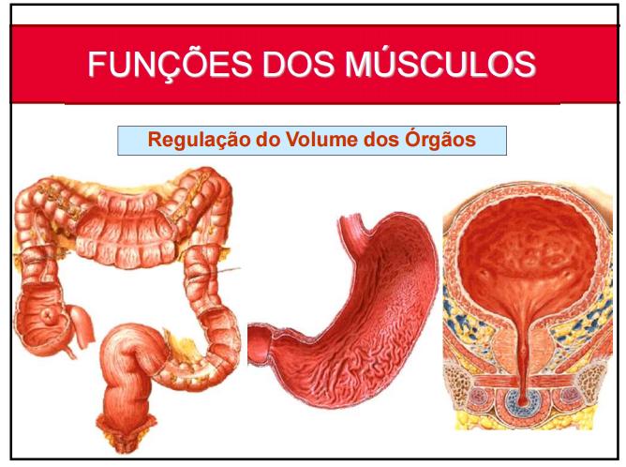

Slide 52
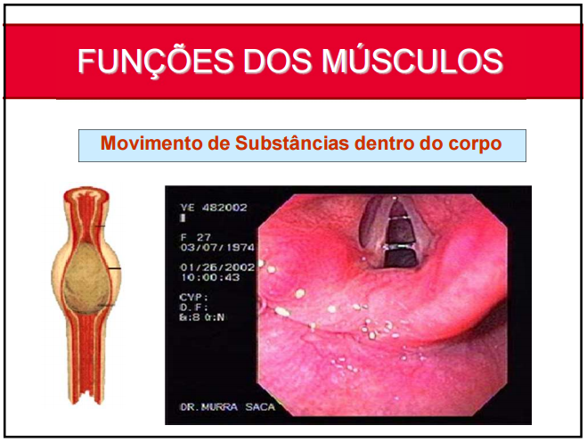

Slide 53
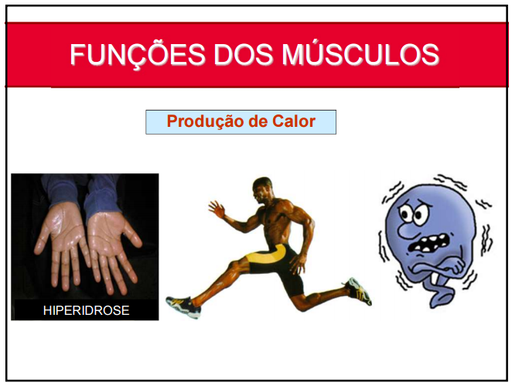

Slide 54
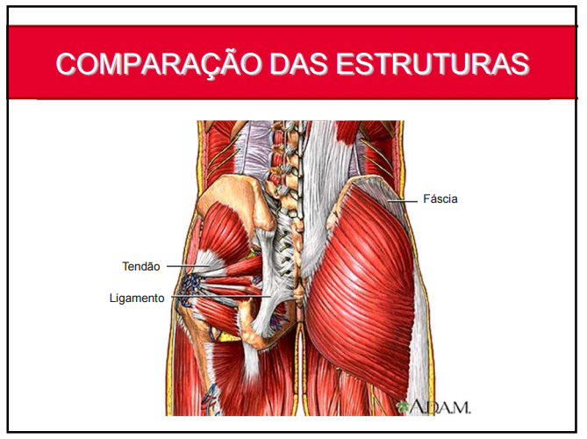

Slide 55
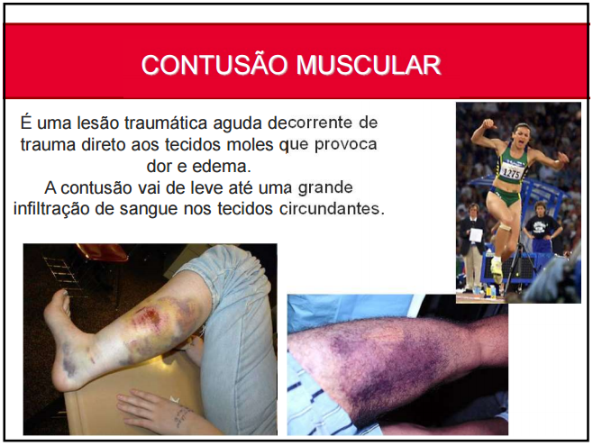

Slide 56
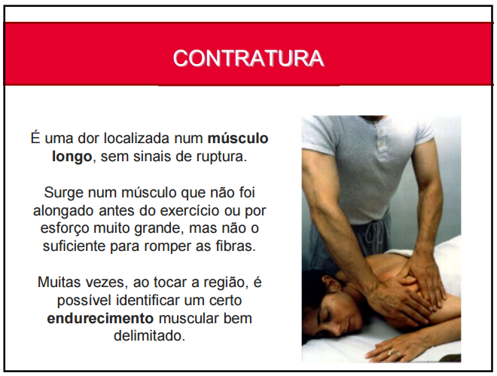

Slide 57
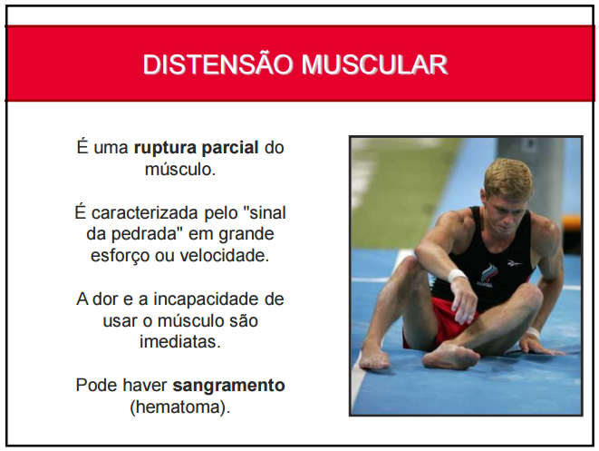

Slide 58
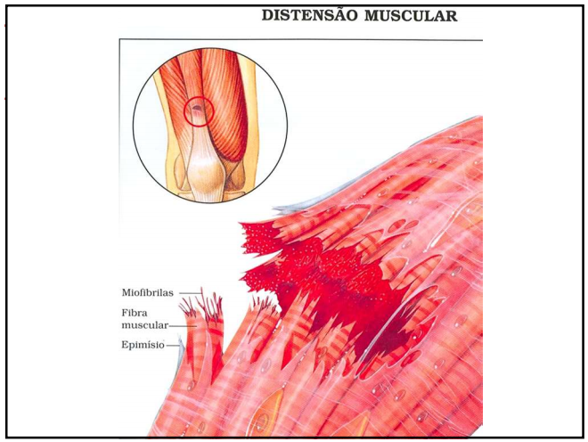

Slide 59
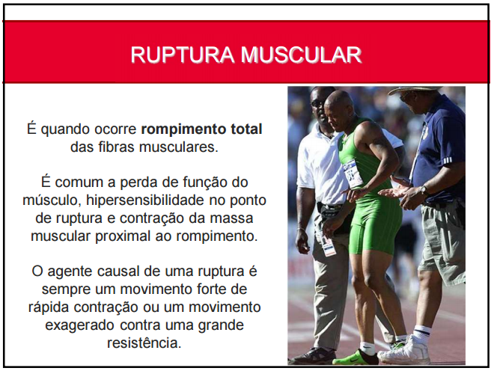

Slide 60
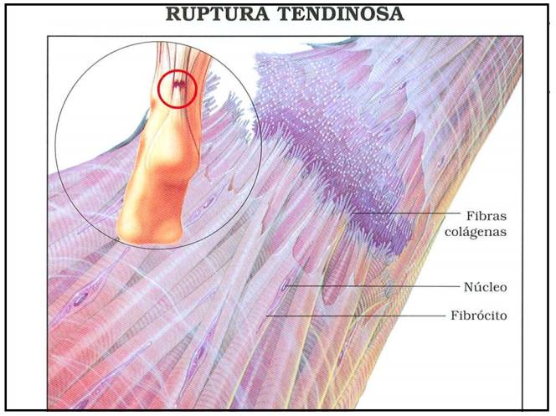

Slide 61
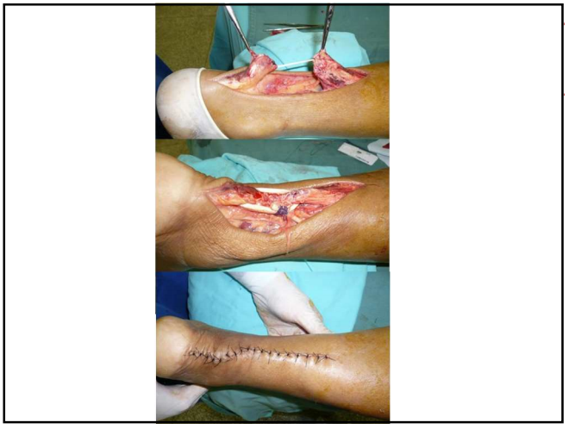

Slide 62
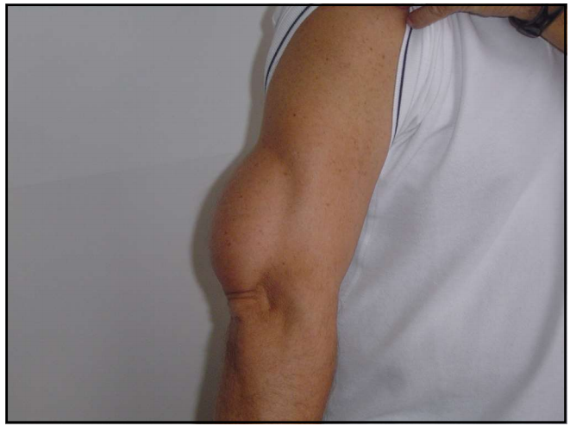

Slide 63
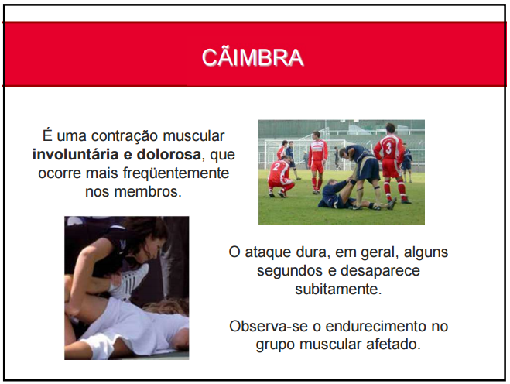

Slide 64

Bem vindos ao mundo da
Tenham um ótimo dia !!!

